Slide 1
第4章 Linux系统调用
4.1 Linux系统调用功能
4.2 Linux系统调用处理过程
4.3 Linux系统调用的实例分析
4.4 Linux系统调用的参数传递
4.5 Linux中如何增加一个系统调用
4.6 Linux的内核升级与模块机制

Slide 2
知识回顾：系统调用概述
系统调用(SYSTEM CALL) ：OS内核中都有一组实现系统功能的过程，系统调用就是对上述过程的调用。编程人员利用系统调用，向OS提出服务请求，由OS代为完成。
一般情况下，进程是不能够存取系统内核的。它不能存取内核使用的内存段，也不能调用内核函数，CPU的硬件结构保证了这一点。只有系统调用是一个例外。

Slide 3
4.1 Linux系统调用功能
系统调用是用户态进入内核态的唯一入口：一夫当关，万夫莫开。常用系统调用：
控制硬件:如write/read调用。
设置系统状态或读取内核数据——getpid()、getpriority()、setpriority()、sethostname()
进程管理:如 fork()、clone()、execve()、exit()等
优点
编程容易，从硬件设备的低级编程中解脱出来
提高了系统的安全性，可以先检查请求的正确性

Slide 4
4.1 Linux系统调用功能

Slide 5
4.1 Linux系统调用功能
Linux中实现系统调用利用了i386体系结构中的软件中断，即调用了int $0x80汇编指令。
这条汇编指令将产生向量为128的编程异常，CPU便被切换到内核态执行内核函数，转到了系统调用处理程序的入口：system_call()。
int $0x80指令将用户态的执行模式转变为内核态，并将控制权交给系统调用过程的起点system_call()处理函数。

Slide 6
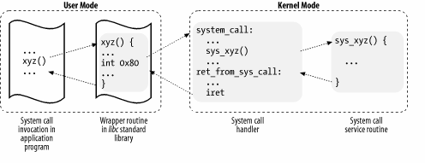
4.1 Linux系统调用功能
system_call()检查系统调用号，该号码告诉内核进程请求哪种服务。
内核进程查看系统调用表(sys_call_table),找到所调用的内核函数入口地址。
接着调用相应的函数，在返回后做一些系统检查，最后返回到进程。

Slide 7
系统调用和普通函数调用
4.1 Linux系统调用功能
API是用于某种特定目的的函数，供应用程序调用，而系统调用供应用程序直接进入系统内核。
Linux内核提供了一些C语言函数库，这些库对系统调用进行了包装和扩展，因为这些库函数与系统调用的关系非常紧密，所以习惯上把这些函数也称为系统调用。
有的API函数在用户空间就可以完成工作，如一些用于数学计算的函数，因此不需要使用系统调用。
有的API函数可能会进行多次系统调用。
不同的API 函数也可能会有相同的系统调用。比如malloc()，calloc()，free()等函数都使用相同的方法分配和释放内存。
Notes:
API有可能和系统调用的形式一致，如read()函数和read（）系统调用的调用形式一致。
大多数系统调用的返回值是一个整数，通常返回－1表示系统调用失败，返回非负数表示函数执行成功。系统调用失败时，全局变量errono 中将保存一个错误代码，以便应用程序做进一步处理。
错误代码被定义为一组宏，在80x86的Linux 系统中， 这些宏定义在头文件include/asm-i386/errno.h中。

Slide 8
4.1 Linux系统调用功能
系统调用与系统命令
系统命令相对API来说，更高一层。每个系统命令都是一个执行程序，如ls命令等。这些命令的实现调用了系统调用。
系统调用与内核函数
系统调用是用户进入内核的接口层，它本身并非内核函数，但是它由内核函数实现。
进入内核后，不同的系统调用会找到各自对应的内核函数，这些内核函数被称为系统调用的“服务例程”。如系统调用getpid()实际调用的服务例程为sys_getpid()，或者说系统调用getpid()是服务例程sys_getpid()的封装例程。

Slide 9
封装例程(wrapper routine)
4.1 Linux系统调用功能
由于陷入指令（trap）是一条特殊指令，依赖操作系统实现的平台，如在i386体系结构中，这条指令是int $0x80(陷入指令)，不是用户在编程时应该使用的语句，因为这将使得用户程序难于移植。
在标准C库函数中，为每个系统调用设置了一个封装例程，当一个用户程序执行了一个系统调用时，就会调用到C函数库中的相对应的封装例程。

Slide 10
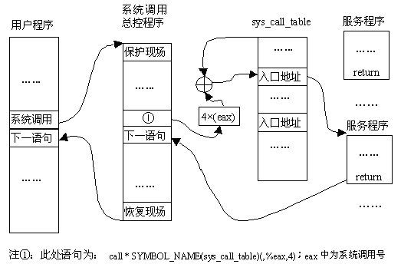
4.2 Linux系统调用处理过程

Slide 11
4.2 Linux系统调用处理过程
用户态 内核态
…
xyz()
…
system_call:
…
sys_xyz()
…
ret_from_sys_call:
…
iret
xyz(){
…
int 0x80
…
｝
sys_xyz(){
…
｝
在应用程序 在标准库 系统调用 系统调用
调用中的 中的封装例程 处理程序 服务例程
系统调用

Slide 12
4.2 Linux系统调用处理过程
system_call()片段
􀂋…
pushl %eax /*将系统调用号压栈*/
SAVE_ALL
...
cmpl $(NR_syscalls), %eax /*检查系统调用号
JB nobadsys
movl $(-ENOSYS), 24(%esp) /*堆栈中的eax设置为-ENOSYS， 作为返回值
jmp ret_from_sys_call
Notes:
系统调用过程的起点

Slide 13
4.2 Linux系统调用处理过程
system_call()片段(续）
nobadsys:
…
call *sys_call_table(%eax,4)
//调用系统调用表中调用号为eax的系统调用例程
movl %eax,EAX(%esp)
//将返回值存入堆栈中
Jmp ret_from_sys_call

Slide 14
system_call()函数执行过程
4.2 Linux系统调用处理过程
首先将系统调用号(eax)和可以用到的所有CPU寄存器保存到相应的堆栈中（由SAVE_ALL完成）；
对用户态进程传递过来的系统调用号进行有效性检查(eax是系统调用号，它应该小于 NR_syscalls）
若为合法系统调用，再进一步检测该系统调用是否正被跟踪；
根据eax中的系统调用号调用相应的服务例程。
服务例程结束后，从eax寄存器获得其返回值，并把这个返回值存放在堆栈中，让其位于用户态eax寄存器曾存放位置。
然后跳转到ret_from_sys_call()，终止系统调用程序的执行。
Notes:
当进程恢复它在用户态下的执行时，就可以在eax中找到系统调用的返回码。
因为在SAVE_ALL中保存的EAX寄存器会被调用的返回值所覆盖；

Slide 15
SAVE_ALL宏定义
4.2 Linux系统调用处理过程
#define SAVE_ALL
cld;
pushl %es;
pushl %ds;
pushl %eax;
pushl %ebp;
pushl %edi;
pushl %esi;
pushl %edx;
pushl %ecx;
pushl %ebx;
movl $(__KERNEL_DS),%edx;
movl %edx,%ds;
movl %edx,%es;
将寄存器中的参数压入到核心栈中(这样内核才能使用用户传入的参数。)
因为在不同特权级之间控制转换时，INT指令不同于CALL指令，它不会将外层堆栈的参数自动拷贝到内层堆栈中,所以在调用系统调用时，必须把参数指定到各个寄存器中
Notes:
在系统调用时，Linux在用户空间通过寄存器而不是堆栈传递参数(可以从宏_systemcall0,_systemcall1,……_systemcall5看到)，这些传递参数的寄存器是：eax系统调用号，如果有参数的话，ebx,ecx,edx,esi,edi依次存第一个到第五个参数。系统调用时，传递的参数最多5个。进入内核system_call后通过SAVE_ALL把寄存器压入堆栈，系统调用函数定义时asmlinkage int sys_addtotal(int numdata)中asmlinkage表示通过堆栈传递参数。进入系统调用函数后看到堆栈中第一个参数即ebx，第二个参数为ecx，对应了用户空间5个参数的顺序。当然，如果系统调用定义时只有一个参数，则只会使用ebx(位于堆栈中)一个参数了。

Slide 16
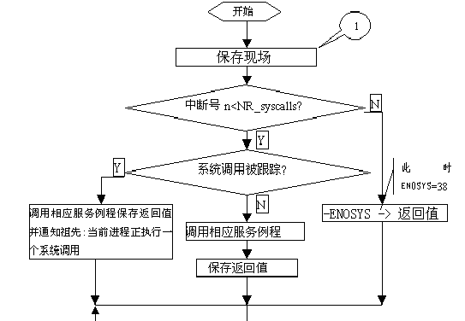
4.2 Linux系统调用处理过程
调用总控程序(system_call)执行流程图

Slide 17
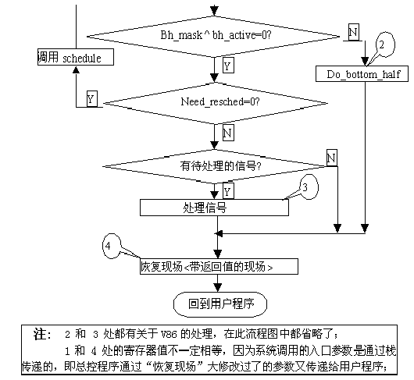
4.2 Linux系统调用处理过程

Slide 18
4.2 Linux系统调用处理过程
系统调用表与调用号
系统调用处理程序一旦运行，就可以从EAX中得到系统调用号，然后再去系统调用表中寻找相应服务例程。
一个应用程序调用fork()封装例程，那么在执行int $0x80之前就把EAX寄存器的值置为2(即__NR_fork)。
这个寄存器的设置是libc库中的封装例程进行的，因此用户一般不关心系统调用号

Slide 19
4.2 Linux系统调用处理过程
系统调用表与调用号
核心中为每个系统调用定义了一个唯一的编号，这个编号的定义在linux/include/asm/unistd.h中（最大为NR_syscall）
同时在内核中保存了一张系统调用表，该表中保存了系统调用编号和其对应的服务例程地址。第n个表项包含系统调用号为n的服务例程的地址。
系统调用陷入内核前，需要把系统调用号一起传入内核。而该标号实际上是系统调用表( sys_call_table)的下标
在i386上，这个传递动作是通过在执行int $0x80前把调用号装入eax寄存器实现。
这样系统调用处理程序一旦运行，就可以从eax中得到系统调用号，然后再去系统调用表中寻找相应服务例程。

Slide 20
系统调用号
4.2 Linux系统调用处理过程
#define __NR_exit 1
#define __NR_fork 2
#define __NR_read 3
#define __NR_write 4
#define __NR_open 5
#define __NR_close 6
#define __NR_waitpid 7
#define __NR_creat 8
#define __NR_link 9
#define __NR_unlink 10
#define __NR_execve 11
#define __NR_chdir 12
#define __NR_time 13

Slide 21
系统调用表 (arch/i386/kernel/entry.s)
4.2 Linux系统调用处理过程
data
ENTRY(sys_call_table)
.long SYMBOL_NAME(sys_ni_syscall)
.long SYMBOL_NAME(sys_exit)
.long SYMBOL_NAME(sys_fork)
.long SYMBOL_NAME(sys_read)
.long SYMBOL_NAME(sys_write)
.long SYMBOL_NAME(sys_open)
.long SYMBOL_NAME(sys_close)
.long SYMBOL_NAME(sys_waitpid)
.long SYMBOL_NAME(sys_creat)
.long SYMBOL_NAME(sys_link)
.long SYMBOL_NAME(sys_unlink)
.long SYMBOL_NAME(sys_execve)
.long SYMBOL_NAME(sys_chdir)
.long SYMBOL_NAME(sys_time)
.long SYMBOL_NAME(sys_mknod)
系统调用表记录了各个系统调用的服务例程的入口地址。
以系统调用号为偏移量能够在该表中找到对应处理函数地址。
在linux/include/linux/sys.h中定义的NR_syscalls表示该表能容纳的最大系统调用数，一般NR_syscalls = 256。

Slide 22
4.2 Linux系统调用处理过程
系统调用表 (arch/i386/kernel/entry.s)

Slide 23
4.2 Linux系统调用处理过程
系统调用的返回
当服务例程结束时，system_call( ) 从eax寄存器获得系统调用的返回值，并把这个返回值存放在曾保存用户态eax寄存器栈单元的那个位置上，然后跳转到ret_from_sys_call( )，终止系统调用处理程序的执行。
当进程恢复它在用户态的执行前，RESTORE_ALL宏会恢复用户进入内核前被保留到堆栈中的寄存器值。其中eax返回时会带回系统调用的返回码（负数说明调用错误，0或正数说明正常完成）

Slide 24
4.2 Linux系统调用处理过程
ret_from_sys_call
cli /* 关中断*/
cmpl $0,need_resched(%ebx)
jne reschedule
/*若进程描述符中的 need_resched位不为0，重新调度*/
cmpl $0,sigpending(%ebx)
jne signal_return /*若有未处理完的信号，则处理*/
restore_all:
RESTORE_ALL /*堆栈弹栈，返回用户态*/

Slide 25
4.2 Linux系统调用处理过程
系统调用的返回值
所有的系统调用返回一个整数值。
正数或0表示系统调用成功结束
负数表示一个出错条件
这里的返回值与封装例程返回值的约定不同
内核没有设置或使用errno变量
封装例程在系统调用返回取得返回值之后设置这个变量
当系统调用出错时，返回的那个负值将要存放在errno变量中返回给应用程序

Slide 26
4.3 系统调用-实例分析
假设源文件名为getpid.c，内容是：
#include <syscall.h>
#include <unistd.h>
#include <stdio.h>
#include <sys/types.h>
int main(void) {
long ID;
ID = getpid();
printf ("getpid()=%ld\n", ID);
return(0);
}

Slide 27
4.3 系统调用-实例分析
该程序调用封装例程getpid()。该封装例程将系统调用号_NR_getpid（第20个）压入EAX寄存器
CPU通过int $0x80 进入内核，找到system_call()，并调用它
（以下进入内核态）
3. 在内核中首先执行system_call()，接着执行根据系统调用号在调用表中查找到的对应的系统调用服务例程sys_getpid()。
4．执行sys_getpid()服务例程。
5．执行完毕后，转入ret_from_sys_call()例程，系统调用返回到用户态。

Slide 28
4.4 系统调用的参数传递
很多系统调用需要不止一个参数
普通C函数的参数传递是通过把参数值写入堆栈(用户态堆栈或内核态堆栈)来实现的。但因为系统调用是一种特殊函数，它由用户态进入了内核态，所以既不能使用用户态的堆栈也不能直接使用内核态堆栈
用户态C函数
用户态堆栈
内核态C函数
内核态堆栈

Slide 29
4.4 系统调用的参数传递
在int $0x80汇编指令之前，系统调用的参数被写入CPU的寄存器。然后，在进入内核态调用系统调用服务例程之前，内核再把存放在CPU寄存器中的参数拷贝到内核态堆栈中。因为毕竟服务例程是C函数，它还是要到堆栈中去寻找参数的.
用户态C函数
用户态堆栈
内核态C函数
内核态堆栈
寄存器

Slide 30
4.4 系统调用的参数传递
系统调用使用寄存器来传递参数，要传递的参数有：
–系统调用号
–系统调用所需的参数
用于传递参数的寄存器有：
–eax：用于保存系统调用号和系统调用返回值
–系统调用参数保存在：ebx,ecx,edx,esi和edi中
进入内核态后，system_call(）通过使用SAVE_ALL宏把这些寄存器的值保存在内核态堆栈中。
Notes:
Fork()调用号缺省为5，
思考为什么不直接传递？寄存器的使用使得系统调用处理程序的结构与其它异常处理程序的结构类似。

Slide 31
4.4 系统调用的参数传递
用寄存器传递参数必须满足两个条件
每个参数的长度不能超过寄存器的长度
参数的个数不能超过6个(包括eax中传递的系统调用号);否则，需要用一个单独的寄存器(ebx)指向进程地址空间中这些参数值所在的一个内存区即可
返回值必须写到eax寄存器中
Notes:
在少数情况下，系统调用不使用任何参数
如果采用栈来传递系统参数，

Slide 32
4.4 系统调用的参数传递
当一个系统调用所需的参数个数大于 5 时，执行int 0x80 指令时仍需将系统调用功能号保存在寄存器 eax 中，所不同的只是全部参数应该依次放在一块连续的内存区域里，同时在寄存器 ebx 中保存指向该内存区域的指针。系统调用完成之后，返回值仍将保存在寄存器 eax 中。
由于只是需要一块连续的内存区域来保存系统调用的参数，因此完全可以像普通的函数调用一样使用栈(stack)来传递系统调用所需的参数。

Slide 33
4.4 系统调用的参数传递
要注意一点，Linux 采用的是 C 语言的调用模式，意味着所有参数必须以相反的顺序进栈，即最后一个参数先入栈，而第一个参数则最后入栈。
如果采用栈来传递系统调用所需的参数，在执行int 0x80 指令时还应该将栈指针的当前值复制到寄存器 ebx中。

Slide 34
4.4 系统调用的参数传递
处理write系统调用的sys_write服务例程声明如下
该函数期望在栈顶找到fd，buf和count参数
在封装sys_write()的封装例程中，将会在ebx、ecx和edx寄存器中分别填入这些参数的值，然后在进入system_call时，SAVE_ALL会把这些寄存器保存在堆栈中，进入sys_write服务例程后，就可以在相应的位置找到这些参数
asmlinkage使得编译器不通过寄存器(x=0)而使用堆栈传递参数

Slide 35
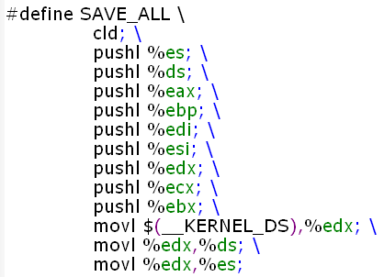
SAVE_ALL
4.4 系统调用的参数传递
Sys_write需要的参数

Slide 36
系统调用的参数传递-举例
4.4 系统调用的参数传递
设C库中封装的系统调用号为3的函数原形如下：
int sys_func(int para1, int para2)
C编译器产生的汇编伪码如：
…movl 0x8(%esp),%ecx
/*将用户态堆栈中的para2放入ecx
Movl 0x4(%esp),%ebx
/*#将用户态堆栈中的para1放入ebx
Movl $0x3,%eax
/*系统调用号保存在eax中int$0x80 #引发系统调用
…
Movl %eax,errno /*将结果存入全局变量errno中
Movl $-1,%eax /*eax置为-1，表示出错注
Notes:
调用参数在堆栈中的压栈顺序为从左到右，各参数对应的寄存器与系统调用发生时的堆栈结构有关

Slide 37
4.5 练习：添加一个系统调用mysyscall
功能要求
首先，自定义一个系统调用mysyscall ，它的功能是使用户的uid等于0 。然后，编写一段测试程序进行该系统调用的使用。
执行步骤如下
添加系统调用号
在系统调用表中添加相应的表项
实现系统调用服务例程
重新编译内核，启动新内核
编写一段测试程序检验实验结果

Slide 38
4.5 练习：添加一个系统调用mysyscall
（1）添加系统调用号：它位于unistd.h，每个系统调用号都以“_NR_开头”，
系统调用的编号命名为 __NR_mysyscall
改写/usr/include/asm/unistd.h
240 #define __NR_llistxattr 233
241 #define __NR_flistxattr 234
242 #define __NR_removexattr 235
243 #define __NR_lremovexattr 236
244 #define __NR_fremovexattr 237
245 #define __NR_mysyscall 238

Slide 39
4.5 练习：添加一个系统调用mysyscall
（2）在系统调用表中添加相应的表项
内核中实现该系统调用的例程的名字 sys_mysyscall
改写arch/i386/kernel/entry.S
398 ENTRY(sys_call_table)
399 .long SYMBOL_NAME(sys_ni_syscall)
……
636 .long SYMBOL_NAME(sys_ni_syscall)
637 .long SYMBOL_NAME(sys_mysyscall)
638
639 .rept NR_syscalls-(.-sys_call_table)/4
640 .long SYMBOL_NAME(sys_ni_syscall)
641 .endr
Notes:
到此，内核已经能够正确地找到并调用sys_mysyscall.接下来实现该例程。

Slide 40
4.5 练习：添加一个系统调用mysyscall
（3）实现系统调用服务例程
把一小段程序添加在kernel/sys.c
asmlinkage int sys_mysyscall(void)
{
current->uid = current->euid = current->suid = current->fsuid = 0;
return 0;
}
（4）重新编译内核，启动新内核
asmlinkage标志:可以告诉编译器该函数不需要从寄存器中获得任何参数，而是从堆栈中取得参数
Notes:
在Linux中所有系统调用服务例程都使用了asmlinkage标志。此标志是一个定义在/include/linux/linkage.h 中的一个宏：
#if defined __i386__ && (__GNUC__ > 2 || __GNUC_MINOR__ > 7)
#define asmlinkage CPP_ASMLINKAGE__attribute__((regparm(0)))
#else
#define asmlinkage CPP_ASMLINKAGE
#endif
其中涉及到了gcc的一些约定，总之，这个标志它可以告诉编译器该函数不需要从寄存器中获得任何参数，而是从堆栈中取得参数；即参数在堆栈中传递，而不是直接通过寄存器；

Slide 41
4.5 练习：添加一个系统调用mysyscall
（5）编写一段测试程序检验实验结果
#include <linux/unistd.h>
_syscall0(int,mysyscall)/* 注意这里没有分号 */
int main()
{ mysyscall();
printf(“This is my uid: %d. \n”, getuid());
}
_syscall1(int,print_info,int,testflag)
如果要在用户程序中使用系统调用函数，那么在主函数main前必须申明调用_syscall，其中1 表示该系统调用只有一个入口参数，第一个int 表示系统调用的返回值为整型，print_info为系统调用函数名，第二个int 表示入口参数的类型为整型，testflag为入口参数名。
Notes:
在这里使用了_syscall0（）宏指令，宏指令本身在程序中将扩展成名为syscall()的函数，它在main()函数内部加以调用。
在自定义函数中， 预处理程序产生所有必要的机器指令代码，包括用系统调用参数值加载相应的cpu寄存器， 然后执行int 0x80中断指令。
上面的例子是把系统调用直接载入内核，因此，需要重新编译内核。另一种方法是把系统调用以模块的形式加载到内核中。

Slide 43
系统调用执行-小结
1、程序调用库的封装函数
2、调用软中断 int $0x80 进入内核。
3、在内核中首先执行system_call()函数，接着根
据系统调用号在系统调用表中查找到对应的系统
调用服务例程
4、执行该服务例程
5、执行完毕后，转入ret_from_sys_call例程，从
系统调用返回

Slide 44
4.6 升级内核与模块机制
Linux内核源代码公开、漏洞修补、优秀代码加入、最新软件技术的加入，会导致内核快速升级。
为什么要升级内核
内核承担操作系统最核心的任务，是其他程序和硬件运行过程中的仲裁者。
内核要管理所有进程的内存，保证进程都能平等地得到CPU的时隙。
更新的内核会支持更多的硬件，具备更好的进程管理能力，运行速度更快且更稳定。且能修复旧版本中的漏洞。
经常升级内核是用户需要掌握的操作内容。

Slide 45
内核的配置与编译
4.6 升级内核与模块机制
Linux支持的CPU
X86、ARM、DEC Alpha、SUN Sparc 、M68000、MIPS、PowerPC
安装过程中能自动识别这些CPU
将获得的内核放置在正确位置(x86型)
/usr/src/linux/arch/i386/boot目录
检查源代码
#cd /usr/src/linux;make mrproper
该命令确保源代码目录下没有不正确的.o文件以及文件的互相依赖。

Slide 46
配置内核
4.6 升级内核与模块机制
配置命令(任选一种)
#make config
(基于文本的最传统的配置界面)
#make menuconfig
(基于文本选单的配置界面)
#make xconfig
(基于图形窗口模式的配置界面)
#make oldconfig
(只想在原来内核配置的基础上上修改一些小地方，则用这个命令会省去不少麻烦)

Slide 47
4.6 升级内核与模块机制
配置内核（选项）
大部分可使用默认值，只有小部分需要根据用户不同的需要进行选择。
选择相应的配置
Y 表示将该功能编译进内核
N 表示不将该功能编译进内核
M 将该功能编译成可以在需要时动态插入到内核中的模块
将与内核其他部分关系较远且不经常使用的部分功能代码编译成为可加载模块有利于减少内核的长度、减少内核消耗的内存。

Slide 48
内核源代码文件的检验与编译
4.6 升级内核与模块机制
对内核源代码文件的依赖性和完整性进行检验后进行编译
#make dep (确保关键文件在正确的位置)
#make clean(确保所有有关文件都处于最新版本状态)
#make zImage (编译压缩形式的内核)
#make bzImage(编译内核)
若选择了可加载模块，则编译完内核后，要对选择的模块进行编译
#make module (编译选择的模块)
#make module-install(将编译后的模块转移到系统标准位置)
模块的标准位置/lib/modules/x.y.z(版本号)
#Ismod 列出内核的当前模块

Slide 49
利用内核模块添加系统调用
4.6 升级内核与模块机制
模块是内核的一部分，但是并没有被编译到内核里面去。它们被分别编译并连接成一组目标文件， 这些文件能被插入到正在运行的内核，或者从正在运行的内核中移走。内核模块至少必须有2个函数：
int_module和cleanup_module。第一个函数是在把模块插入内核时调用的；第二个函数则在删除该模块时调用。由于内核模块是内核的一部分，所以能访问所有内核资源。
根据对linux系统调用机制的分析，如果要增加系统调用，可以编写自己的函数来实现，然后在sys_call_table表中增加一项，使该项中的指针指向自己编写的函数，就可以实现系统调用。

Slide 50
4.6 升级内核与模块机制
具体实现实例通过本课程的实验完成

Slide 51
4.6 升级内核与模块机制
编译内核模块并插入内核
编译内核的命令为：gcc -Wall -02 -DMODULE -D_KERNEL_-C syscall.c
-Wall通知编译程序显示警告信息；参数-02 是关于代码优化的设置， 内核模块必须优化；
参数-DMODULE通知头文件向内核模块提供正确的定义； 参数-D_KERNEL_通知头文件，这个程序代码将在内核模式下运行。
编译成功后将生成 syscall.o文件。最后使用insmod syscall.o命令将模块插入内核后即可使用增加的系统调用。

Slide 52
4.6 升级内核与模块机制
比较以上两种方法，采用内核模块的方法较好。因为这种方法可省去编译新内核并用新内核重新 启动的麻烦，这一优点对于代码的调试是非常有价值的， 可以节省大量时间。

Slide 53
本章小结
Linux系统调用功能的实现机制
Linux系统调用的处理过程
通过实例分析Linux系统调用的过程
通过实验强化如何增加一个系统调用
通过实验强化Linux的模块机制

Slide 54
作业
什么是系统调用？它与普通函数调用有何区别？
什么是系统调用号和系统调用表？
系统调用的参数如何传递到内核？
简述添加系统调用的大致流程。

